Slide 1
第4章 数字签名与认证技术
卢嘉中

Slide 2
学习重点：
◇ 认证模型及协议 ◇ 静态口令认证技术
◇ 动态口令认证技术 ◇ 消息认证技术
◇ 实体认证技术 ◇ 数字证书
难点：
◇ 认证模型及协议 ◇ 动态口令认证技术
◇ 数字证书

Slide 3
4.1 散列函数
散列函数：
特性：
一致性
随机性
唯一性
单向性
3
Notes:
3

Slide 4
hash函数的要求
H能用于任意大小的分组
H能产生定长的输出
对任何给定的x，H(x)要相对易于计算，使得硬件和软件实现成为实际可能
对任何给定的码h，寻找x使得H(x)=h在计算上是不可行的，即单向性
对任何给定的分组x，寻找不等于x的y，使得H(x)=H(y)在计算上是不可行的，即弱抗冲突性
寻找对任何的(x,y)对使得H(x)=H(y)在计算上是不可行的，即强抗冲突性
4

Slide 5
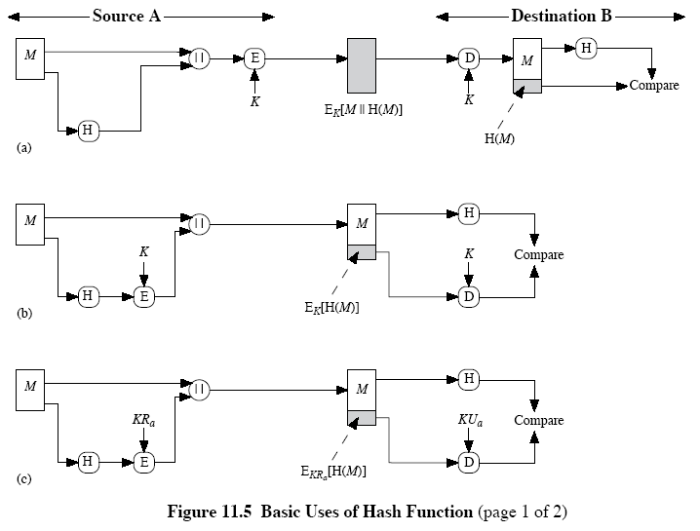
使用密钥的Hash函数
认证
和保密
认证
认证
和
数字签名
5

Slide 6
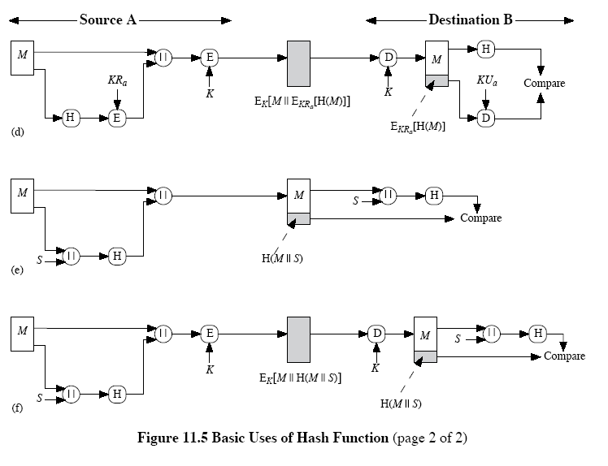
认证
保密和
数字签名
认证
认证
保密和
数字签名
6

Slide 7
散列函数的用法
对称密钥加密[报文＋消息摘要] 提供保密、鉴别 | 对称密钥加密[消息摘要] 提供鉴别
E_{k}[M||H(M)] | M||E_{k}[H(M)]
发方私钥加密[消息摘要] 提供鉴别、数字签名 | 对称密钥加密[发方私钥加密消息摘要的结果] 提供鉴别、数字签名、保密
M||E_{ka}[H(M)] | E_{k}[M||E_{ka}[H(M)]]
共享密值 提供鉴别 | 共享密值、对称加密 提供鉴别、数字签名、保密
M||H(M||S) | E_{k}[M||H(M)||S]
7
Notes:
7

Slide 8
MD5
8
来历 MD5的全称是message-digest algorithm 5(信息-摘要算法)，在90年代初由MIT laboratory for computer science和RSA data security inc的Ronald l. Rivest开发出来，经MD2、MD3和MD4发展而来。http://www.ietf.org/rfc/rfc1321.txt，是一份最权威的文档，由Ronald l. Rivest在1992年8月向IETF提交。
Notes:
8

Slide 9
用途 MD5的作用是对一段信息(message)生成信息摘要(message-digest)，该摘要对该信息具有唯一性,可以作为数字签名。用于验证文件的有效性(是否有丢失或损坏的数据),对用户密码的加密，在哈希函数中计算散列值。
特点 输入一个任意长度的字节串，生成一个128位的整数。由于算法的某些不可逆特征，在加密应用上有较好的安全性。并且，MD5算法的使用不需要支付任何版权费用。
9

Slide 10
10
说明 唯一性和不可逆性都不是绝对的，从理论上分析是一种多对一的关系，但两个不同的信息产生相同摘要的概率很小。
不可逆是指从输出反推输入所需的运算量和计算时间太大，使用穷搜字典的方法又需要太多的存储空间。

Slide 11
消息认证的局限性
11
用于保护通信双方免受第三方攻击
无法防止通信双方的相互攻击
信宿方伪造报文
信源方否认已发送的报文
引入数字签名，是笔迹签名的模拟

Slide 12
加SALT 的HASH
用户注册时
用户输入【账号】和【密码】（以及其他用户信息）；
系统为用户生成【Salt值】；
系统将【Salt值】和【用户密码】连接到一起；
对连接后的值进行散列，得到【Hash值】；
将【Hash值1】和【Salt值】分别放到数据库中。
用户登录时
用户输入【账号】和【密码】；
系统通过用户名找到与之对应的【Hash值1】和【Salt值】；
系统将【Salt值】和【用户输入的密码】连接到一起；
对连接后的值进行散列，得到【Hash值2】（注意是即时运算出来的值）；
比较【Hash值1】和【Hash值2】是否相等，相等则表示密码正确，否则表示密码错误。
12

Slide 13
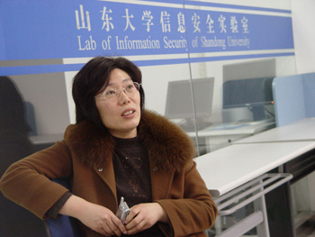
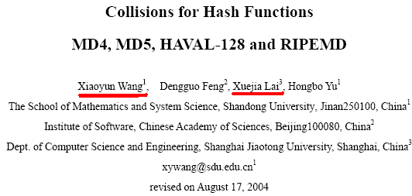
散列（哈希）函数
MD4、MD5、HAVAL-128 和 RIPEMD 中的碰撞

Slide 14
王小云、冯登国、来学嘉等工作的意义
1. 还不是破译，而是碰撞，类似生日攻击的一种方法（但概率大得多），与真正的破译是有区别的，当然能够快速找到碰撞，实际上也能达到破译的效果，但想伪造仍然是很难的；
2.意味黑客可能在数小时之内用标准个人电脑产生出杂凑冲撞，但要编写特定的后门程序，再覆以相同的杂凑冲撞，则可能更费时。
3.于1994年替代SHA-0成为联邦信息处理标准的SHA-1的减弱条件的变种算法能够被破解；但完整的SHA-1并没有被破解，也没有找到SHA-1的碰撞。
4.研究结果说明SHA-1的安全性暂时没有问题，但随着技术的发展，技术与标准局计划在2010年之前逐步淘汰SHA-1，换用其他更长更安全的算法（如SHA-224、SHA-256、SHA-384和SHA-512）来替代。

Slide 15
美国Hash函数标准SHA-1的破译
2005年2月14日，王小云、于红波和尹依群等人完成了SHA-1的破译。在SHA-1的破译工作中，王小云等人采用MD5的破译技术，成功解决了SHA-1差分分析中的一种不可能差分问题，这是SHA类算法（SHA-1, SHA-0）分析技术的难点与瓶颈，并解决了难以确定的满足碰撞路线的明文条件以及明文修改技术。这些关键技术的解决最终导致了SHA-1全算法的破译。 2005年2月15日，在美国洛杉矶召开的万人参加的RSA年会上，Rivest、Shamir和Diffie 等5位世界顶级密码学家首次宣布了3位中国研究人员关于SHA-1的破译结果。Shamir评论道：“我相信这将会引起轩然大波，设计新的Hash函数算法极其重要”、“这是近几年密码学领域最美妙的（most wonderful）结果”。Rivest 评论道：“SHA-1的破译令人吃惊”、“数字签名的安全性在降低，这再一次提醒我们需要替换算法”。目前，关于SHA-1被破译的消息又一次引起国际社会的广泛关注，报道日渐增加，NIST再次发表评论，美国《华尔街日报》、《科学》杂志上也刊登了专门报道。相信随着分析技术的明朗化，国际密码学家以及信息安全专家将会进一步意识到SHA-1被破译而带来的潜在危机。

Slide 16
4.2 数字签名概述
日常生活和经济往来中，签名盖章和识别签名是一个重要环节；
计算机网络通信时代，用密码学来实现数字签名；
数字签名特点：
收方能够确认或证实发方的签字；
都不能仿造；
如果发方否认他所签名的消息，可以通过仲裁解决争议。

Slide 17
数字签名与手写签名和消息认证
与手写签名的区别：
手写签名是模拟的，且因人而异；
数字签名是01数字串，因消息而异。
与消息认证的区别：
消息认证使收方能验证消息内容是否被篡改；
数字签名还可以认证消息发送者的身份。

Slide 18
目录
数字签名
数字签名及其原理
数字签名标准与算法(选讲)
数字证书（选讲）

Slide 19
数字签名及其原理
1．数字签名的原理
数字签名的基本原理（过程），实际上完整的数字签名过程（包括从发方发送信息到收方安全的接收到信息）包括签名和签别两个过程：
（1）签名：假设通信双方A和B（设A为发方，B为收方），发方A用其私钥SK_{A}和解密算法D对信息进行签名，将结果D_{SKA}（M）传给接收方B，B用已知的A的公钥PK_{A}和加密算法E得出E_{PKA}（D_{SKA}（M））=M。由于私钥SK_{A}只有A知道，所以除了A外无人能产生密文D_{SKA}（M）。这样信息就被A签名了。
（2）鉴别：假若A要抵赖曾发送信息M给B，B可将M及D_{SKA}（M）出示给第三方（仲裁方）。第三方很容易用PK_{A}去证实A确实发送M给B了。反之，若B伪造M’，则B不敢在第三方面前出示D_{SKA}（M）。这样就证明B伪造了信息。

Slide 20
2 数字签名的步骤(数字签名与验证过程)
第一步：将消息按散列算法计算得到一个固定位数的消息摘要值。
在数学上保证：只要改动消息的任何一位，重新计算出的消息摘要就会与原先值不符。这样就保证了消息的不可更改。

Slide 21
第二步：对消息摘要值用发送者的私有密钥加密，所产生的密文即称数字签名。然后该数字签名同原消息一起发送给接收者。
第三步：接收方收到消息和数字签名后，用同样的散列算法对消息计算摘要值，然后与用发送者的公开密钥对数字签名进行解密，将解密后的结果与计算的摘要值相比较。如相等则说明报文确实来自发送者。

Slide 22
数字签名与验证过程图示
消 息
消 息
消 息
数字签名
摘要
摘要
摘要
数字签名
数字签名
发送方
接收方

Slide 23
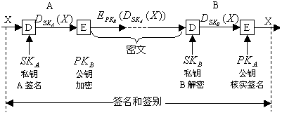
保密性的数字签名

Slide 24
3．数字签名的分类 ：直接方式的数字签名和具有仲裁方式的数字签名。
（1）直接方式的数字签名
直接方式的数字签名只有通信双方参与，并假定接收一方知道发方的公钥。数字签名的形成方式可以用发方的私钥加密信息。
直接方式的数字签名有一公共弱点，即方案的有效性取决于发方密钥的安全性。
（2）具有仲裁方式的数字签名
具有仲裁方式的数字签名也有很多实现方案，这些方案都按以下方式运行：发方A对发往收方B的信息签名后，将信息及其签名先发给仲裁者C，C对信息及其签名验证完成后，再连同一个表示已通过验证的指令一起发往收方B。此时由于C的存在，A无法对自己发出的信息予以否认。在这种方式中，仲裁者起着重要的作用并应取得所有用户的信任。

Slide 25
目录
数字签名
数字签名及其原理
数字签名标准与算法(选讲)

Slide 26
数字签名标准与算法(选讲)
1．基于公钥密码技术（RSA）的数字签名算法
RSA数字签名方案可以描述如下：
（1）产生两个大素数p和q；
（2）计算这两个素数的乘积n=pq；
（3）计算小于n并且与n互素整数个数，即欧拉函数φ(n)=(p-
1)(q-1)；
（4）选取一个随机数满足1＜b＜φ(n)并且b和φ(n)互素，即
gcd(b，φ(n))=1；
（5）计算a=b⁻¹ modφ(n)。
（6）公开n和b，而保密a，p和q。
签名：信息m的签名sig(m)通过sig(m)=(h(m)) ª mod n 来生成。其中h(m)为生成的信息摘要，它由信息m通过密码学中的单向散列或杂凑函数（如SHA或MD5）得到。

Slide 27
验证：验证算法ver(m,y)以信息m和签名y为输入，定义为：
ver(m,y)=真(TRUE) → h(m)≡y^{b} (mod n)
验证算法使用了签名者的公钥，所以任何人都可以验证一个签名；然而由于签名需要签名者的私钥，故只有签名者本人才能产生有效的签名。
2．数字签名标准算法（DSA）
DSA签名方案描述如下：
（1）p是素数满足2^{L-1}＜p＜2^{L}，其中，L是64的倍数；
（2）q是一个160bit的素数并且能够整除p-1；
（3）g=h^{(p-1)/q} mod p，其中h是任意满足1＜h＜p-1的整数，并且使得h^{(p-1)/q} mod p＞1；
（4）b=gª mod p，其中a是随机或者伪随机生成的整数且满足0＜a＜q；
（5）k是随机或者伪随机生成的整数且满足0＜k＜q。

Slide 28
签名：把p，q，g和b公开而保密a和k。对每一次签名都应该生成一个新的k值。对于给定的k，信息m的签名定义为：sig(m,k)=(y,s)。其中：y=(g^{k} mod p) mod q，s=(k⁻¹(SHA(m) +ay)) mod q。杂凑函数SHA（这里不做讨论）用于把可变长的信息m转变为一个160bit的信息摘要，然后用数字签名方案对它进行签名。
验证：设ver(m,y,s)是验证算法，它以上述定义的信息m和y，s为输入。签名的验证过程通过下面的计算式来完成：
d1=(SHA(m))s⁻¹ mod q，d2=(y)s⁻¹ mod q。
ver(m,y,s)= 真(TRUE) → ((g^{d1} b^{d2}) mod p) mod q=y
信息m的签名是有效的当且仅当ver(m,y,s)的输出为真。如果ver(m,y,s)的输出为假，则说明或者信息m被篡改，或者该签名不是签名者的合法签名。

Slide 29
目录
数字签名
数字签名及其原理
数字签名标准与算法(选讲)
数字证书（选讲）

Slide 30
数字证书（选讲）
数字证书又称为数字标识（Digital Certificate，Digital ID），它提供了一种在网络上身份验证的方式，是用来标志和证明网络通信双方身份的数字信息文件，与司机驾照或日常生活中的身份证相似。
通俗地讲，数字证书就是个人或单位在网络通讯中的身份证。数字证书将身份绑定到一对可以用来加密和签名数字信息的电子密钥，它能够验证一个人使用给定密钥的权利，这样有利于防止利用假密钥冒充其他用户的人，它与加密一起使用，可以提供一个更加完整的信息安全技术方案，确保交易中各方的身份。
数字证书是由权威公正的第三方机构即CA中心签发的，以数字证书为核心的加密技术可以对网络上传输的信息进行加密和解密、数字签名和签名验证，确保网上传递信息的机密性、完整性，以及交易实体身份的真实性，签名信息的不可否认性，从而保障网络应用的安全性。

Slide 31
数字证书采用公钥密码体制，即利用一对互相匹配的密钥进行加密、解密。公钥密码技术也用来解决了密钥的分配与管理问题。
一般来说，数字证书主要包括三方面的内容：证书所有者的信息、证书所有者的公开密钥和证书颁发机构的签名。数字证书的格式一般采用X.509国际标准。目前的数字证书类型主要包括：个人数字证书、单位数字证书、单位员工数字证书、服务器证书、VPN证书、WAP证书、代码签名证书和表单签名证书。
目前，数字证书主要用于发送安全电子邮件、访问安全站点、网上证券、网上招标采购、网上签约、网上办公、网上缴费、网上税务等网上安全电子事务处理和安全电子交易活动。

Slide 32
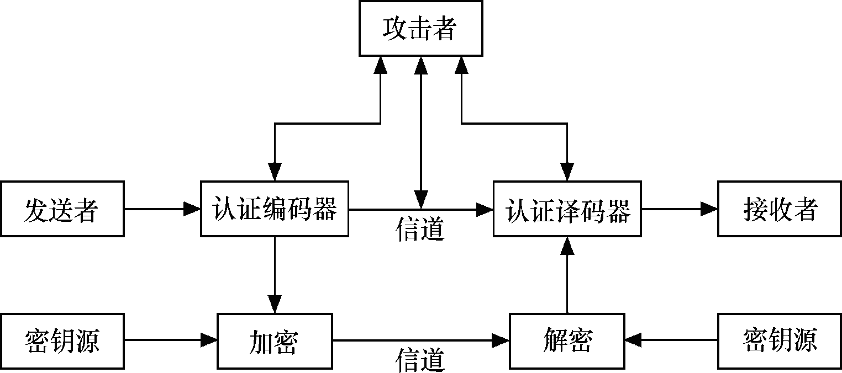
4.3 认证技术概述
4.3.1 认证及认证模型
认证（Authentication）是指核实真实身份的过程，是防止主动攻击的重要技术之一，是一种用可靠的方法证实被认证对象（包括人和事）是否名副其实或是否有效的过程，因此也称为鉴别或验证。
纯认证系统的模型

Slide 33
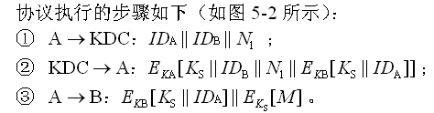
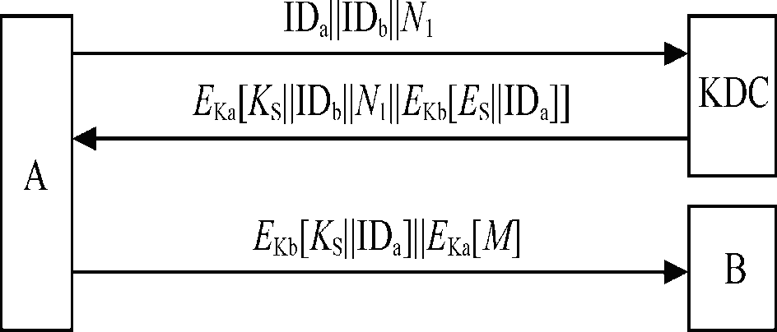
4.3.2 认证协议
认证协议就是进行认证的双方采取的一系列步骤。认证协议主要有单向认证和双向认证协议两种。
1．单向认证
与密钥分发相结合的单向认证有两类：一类采用对称密码技术，需要一个可信赖的第三方——通常为密钥分发中心（KDC）或认证服务器（AS），由这个第三方来实现通信双方的身份认证和密钥分发；另一类采用非对称密码技术，无需第三方的参与。
（1）需要第三方参与的单向认证
图5-2
该方法保证只有合法的接收者才能阅读到消息内容；它还提供了发送方是A这个认证，但该协议无法防止重放攻击。

Slide 34
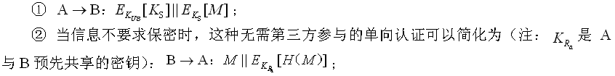
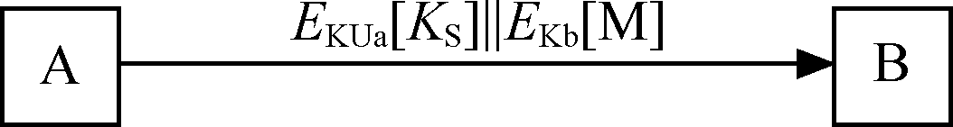
（2）无需第三方参与的单向认证
协议执行的步骤如下（如图5-3所示）：
图5-3
2．双向认证
在双向认证过程中，通信双方需要互相认证的身份，然后交换会话密钥，双向认证的典型方案是Needham/Schroder协议，协议执行的步骤如下（如图5-4所示）：

Slide 35
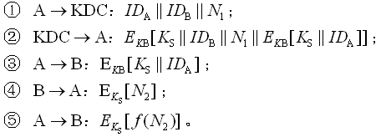
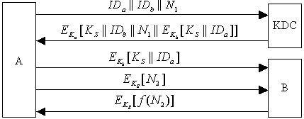
图5-4
密钥KA和KB分别是A与KDC、B与KDC共享的密钥，这个协议的目的是将会话密钥KS安全的分发给A和B。在步骤②中A可安全地获取一个新的会话密钥；步骤③中的报文只能被B解密，因此只有B知道报文的内容；在步骤④中，B已获取了会话密钥KS；在步骤⑤中B确信A已获得了会话密钥KS，同时也使得B确信这是一个新报文，因为使用了随机数N2。本协议中步骤④和⑤的作用是防止某种特定类型的重放攻击。

Slide 36
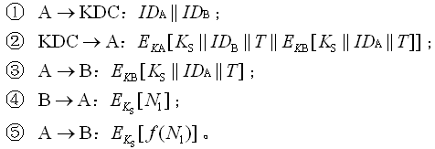
尽管有步骤④和⑤的存在，但此协议还是容易遭到一种重放攻击。假定C是攻击者，已获得了一个过时的会话密钥。C可以冒充A，使用旧的会话密钥，通过简单的重放步骤③就能欺骗B，除非B始终牢记所有与A的会话密钥，否则B无法确定这是一个重放。如果C能截获步骤④中的报文，那么他就能够模仿步骤⑤中的响应。因此，C可以向B发送一个伪造的报文，让B以为报文是来自A（且使用的是认证过的会话密钥）。
Denning提出了改进的Needham/Schroder协议，克服了上述这种重放攻击，这个改进协议是在步骤②和③中增加了时间戳，并假定密钥KA和KB是完全安全的。改进后的协议执行的步骤如下：

Slide 37
4.3.2 口令认证技术
安全口令
为了防止攻击者猜测出口令，选择的安全口令应满足以下要求：
（1）口令长度适中
（2）不回送显示
（3）记录和报告
（4）自动断开连接
（5）口令存储的安全性
目前，口令的存储有以下两种方法：① 明文存储；② 散列（Hash）函数存储。

Slide 38
静态口令认证技术
当前，最基本、最常用的身份认证技术就是“用户名+静态口令”认证。静态口令认证一般分为两个阶段：第1阶段是身份识别阶段，确认认证对象是谁；第2阶段是身份验证阶段，获取身份信息进行验证。
静态口令认证虽然具有用户使用简单、方便，线路上传输的数据量最小，后台服务器数据调用最小，速度最快，实现的成本最低等优势，但在口令强度、口令传输、口令验证、口令存储等许多环节都存在严重的安全隐患，可以说是最不安全的认证技术。

Slide 39
动态口令认证技术
实现动态口令认证的技术有：
1．口令表认证技术
口令表认证技术是要求用户必须提供一张记录有一系列口令的表，并将表保存在系统中，系统为该表设置了一个指针用于指示下次用户登录时所应使用的口令。
2．双因子认证技术
一次性口令是变动的口令，其变化来源于产生密码的运算因子的变化。一次性口令的产生因子一般采用双运算因子：一个是用户的私有密钥；一个是变动的因子。变动因子可以是时间，也可以是事件，形成基于时间同步、事件同步、挑战/应答非同步等不同的一次性口令认证技术。

Slide 40
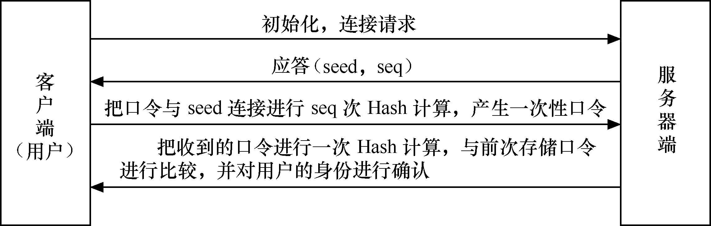
下面简单介绍基于一次性口令的身份认证系统（S/KEY），目前S/KEY现已经作为标准的协议RFC1760。
（1）S/KEY的认证过程
S/KEY的认证过程如图5-5所示，步骤如下：
图5-5

Slide 41
① 用户向身份认证服务器提出连接请求；
② 服务器返回应答，并附带两个参数（seed, seq）；
③ 用户输入口令，系统将口令与seed连接，进行seq次Hash计算（Hash函数可以使用MD4或MD5），产生一次性口令，传给服务器；
④ 服务器端必须存储一个文件，它存储每一个用户上次登录的一次性口令。服务器收到用户传过来的一次性口令后，再进行一次Hash计算，与先前存储的口令进行比较，若匹配则通过身份认证，并用这次的一次性口令覆盖原先的口令。下次用户登录时，服务器将送出seq‘=seq−1。这样，如果客户确实是原来的那个用户，那么他进行seq−1次Hsah计算的一次性口令应该与服务器上存储的口令一致。

Slide 42
（2）S/KEY的优点
① 用户通过网络传送给服务器的口令是利用秘密口令和seed经过MD4（或MD5）生成的密文，用户拥有的秘密口令并没有在网上传播。这样即使黑客得到了密文，由于散列算法固有的非可逆性，要想破解密文在计算上是不可行的。在服务器端，因为每一次成功的身份认证后，seq自动减1，这样下次用户连接时产生的口令同上次生成的口令是不一样的，从而有效地保证了用户口令的安全。
② 实现原理简单，Hash函数的实现可以用硬件来实现，可以提高运算效率。
（3）S/KEY的缺点
① 给用户带来一些麻烦（如口令使用一定次数后需要重新初始化，因为每次seq要减1）。

Slide 43
② S/KEY的安全性依赖于散列算法（MD4/MD5）的不可逆性，由于算法是公开的，当有关于这种算法可逆计算的研究有了信息时，系统将会被迫重新使用其他安全算法。
③ S/KEY系统不使用任何形式的会话加密，因而没有保密性。如果用户想要阅读他在远程系统的邮件或日志，这会在第1次会话中成为一个问题；而且由于有TCP会话的攻击，这也会对S/KEY的安全性构成威胁。
④ 所有一次性口令系统都会面临密钥的重复这个问题，这会给入侵者提供入侵机会。
⑤ S/KEY需要维护一个很大的一次性密钥列表，有的甚至让用户把所有使用的一次性密钥列在纸上，这对于用户来说是非常麻烦的事情。此外，有的提供硬件支持，这就要求使用产生密钥的硬件来提供一次性密钥，用户必须安装这样的硬件。。

Slide 44
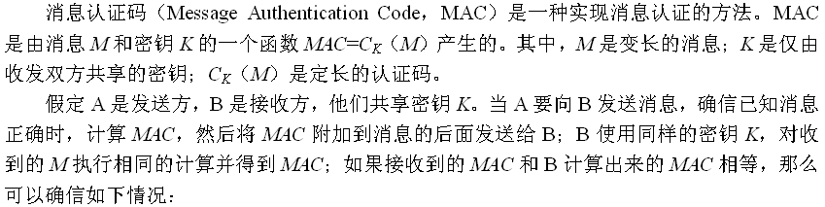
4.3.3 消息认证技术
消息认证是一种过程，它使得通信的接收方能够验证所收到的报文（发送者、报文的内容、发送时间、序列等）在传送过程中是否被假冒、伪造、篡改，是否感染了病毒等，即保证信息的完整性和有效性。
采用MAC的消息认证技术
1．消息认证码

Slide 45
（1）B确信消息未被更改过。如果一个攻击者更改消息，而未更改MAC，那么B计算出来的消息将不同于接收到的MAC（假定攻击者不知道该密钥，因此不可能更改MAC来对应被更改过的消息）。
（2）B确信消息来自发送者。因为没有其他人知道该密钥，所以也没有人能为一个消息伪造一个合适的MAC。
（3）如果消息包括一个序列号（如用于HDLC、X.25和TCP），那么接收者确信该序列号的正确性。这是因为攻击者无法更改序列号。
2．基于DES的消息认证码
利用DES算法可以生成消息认证码（FIPS PUB113），它是使用DES加密后的密文的若干位（如16或32位）作为消息认证码，如图5-6所示。

Slide 46
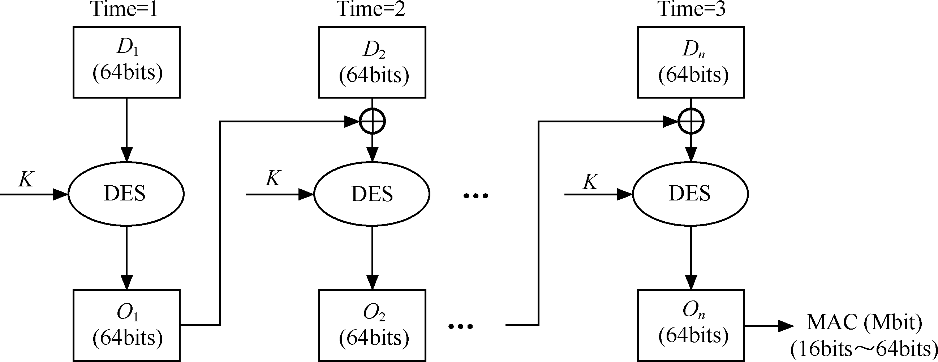

图5-6 基于DES的消息认证码

Slide 47
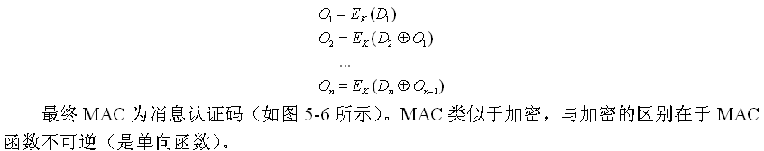
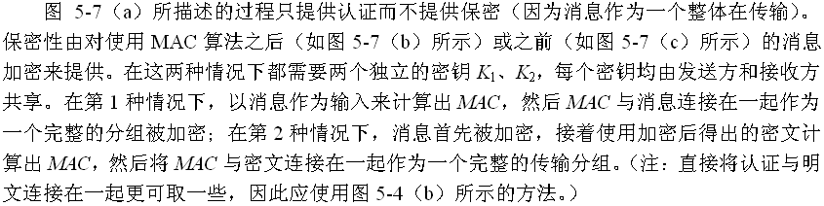
3．消息认证码方案

Slide 48
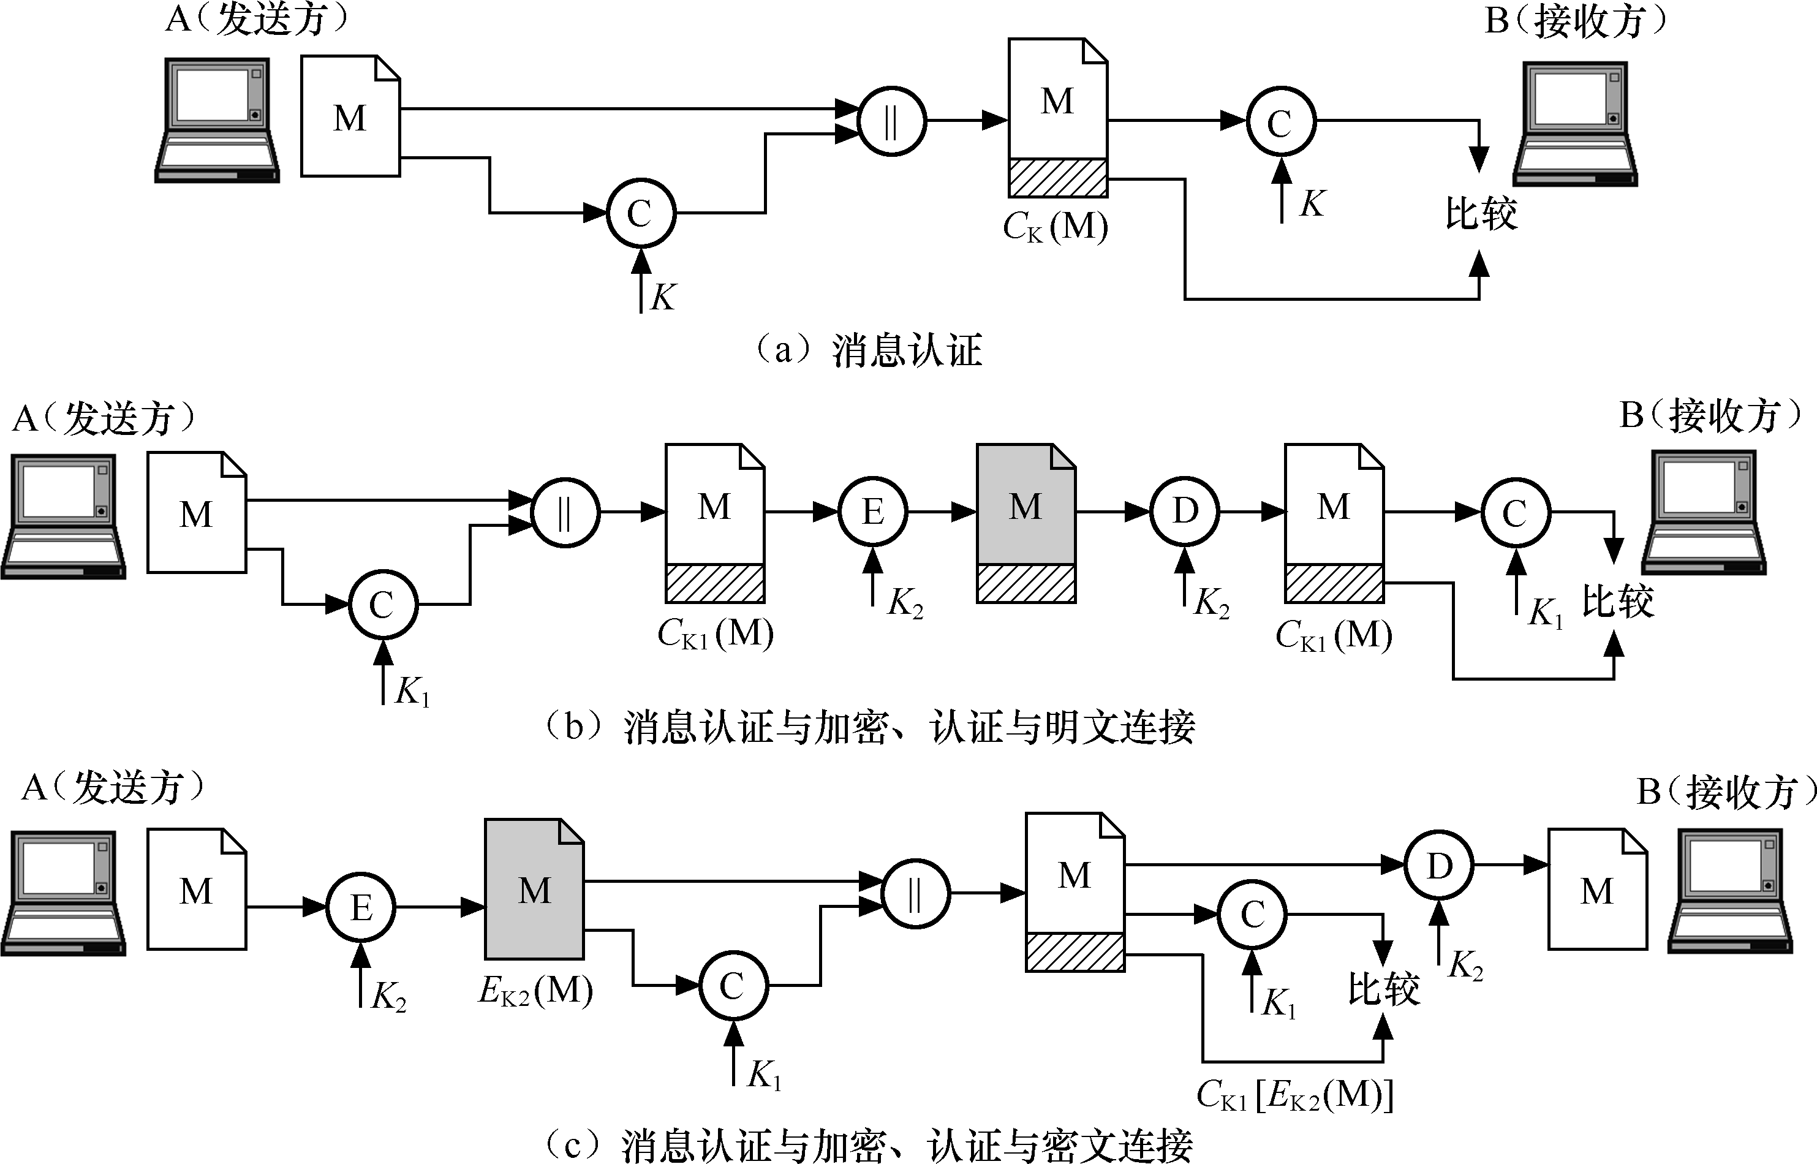

Slide 49
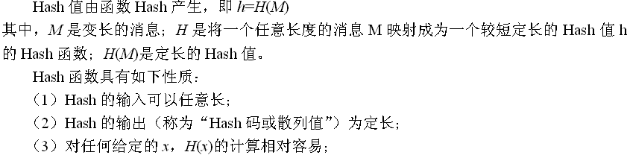
采用Hash函数的消息认证技术
1．Hash函数的概念
Hash函数是可接受变长的数据输入，并生成定长的数据输出的函数。这个定长的输出是输入数据的Hash值或称为消息摘要。由于Hash函数具有单向性的属性，故也称之为单向散列函数。Hash值（消息摘要、散列码）又被称为输入数据的数字指纹。

Slide 50
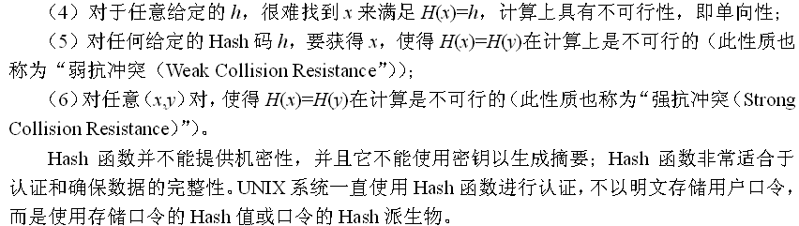
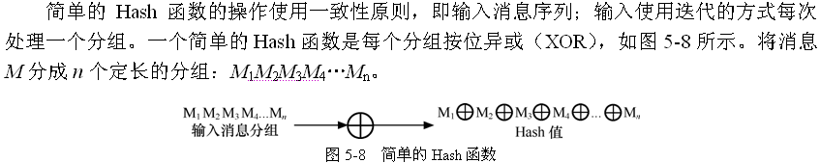
2．简单的Hash算法

Slide 51
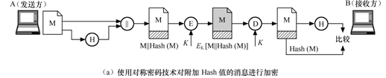
3．采用Hash函数的消息认证
不同的Hash值可以提供几种消息认证方式（如图5-9所示）：
（1）使用对称密码技术对附加Hash值的消息进行加密（如图5-9（a）所示）。认证的原理是：因为只有A和B共享密钥K，因此消息M必定来自A且未被篡改。消息摘要提供认证所需要的结构或冗余。因为对包括消息和Hash值的整体进行了加密，因此还提供了保密。

Slide 52
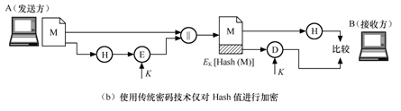
（2）使用对称，密码技术仅对Hash值进行加密（如图5-9（b）所示）。该方法是针对消息无需保密的应用情况，从而减少了由加密而增加的处理负担。由H值与加密结果合并成为的一个整体函数实际上就是一个消息认证码（MAC）。是变量消息M和密钥K的函数值，且它生成一个定长的输出，对不知道该密钥的攻击者来说是安全的。

Slide 53
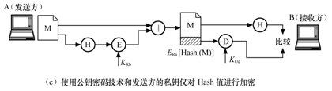
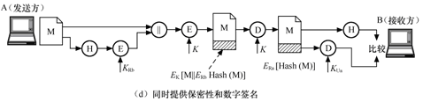
（3）使用公钥密码技术和发送方的私钥仅对Hash值进行加密（如图5-9（c）所示）。该方法既能提供认证，又能提供数字签名。因为只有发送方能够生成加密的Hash认证码（事实上，这也是数字签名的本质）。
（4）同时提供保密性和数字签名。可使用一个对称秘密密钥对消息和已使用的公钥加密的Hash认证码一起进行加密，如图5-9（d）所示。

Slide 54
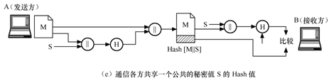
（5）通信各方共享一个公共的秘密值S的Hash值（如图5-9（e）所示）。该方法使用Hash值，但不对其加密。假定通信各方共享一个公共秘密值S，用户A对串接的消息M和S计算出Hash值，并将得到的Hash值附加在消息M后。因为秘密值S本身并不被发送，攻击者无法更改中途截获的消息，也就无法产生假消息，此方法只提供认证。

Slide 55
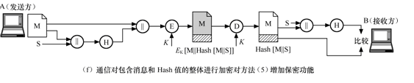
（6）通过对包含消息和Hash值的整体进行加密就能对方法（5）增加保密功能，如图5-9（f）所示。当不需要保密时，方法（2）和（3）在降低计算量上要优于那些需要对整个消息进行加密的方法。然而，目前对避免加密的方法（5）越来越重视。

Slide 56
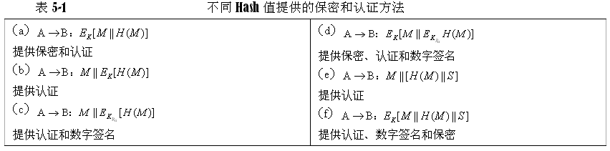
表5-1归纳了图5-9中说明的保密和认证方法。

Slide 57
4.3.4 实体认证技术
身份认证系统
1．身份认证系统的组成
由4部分组成：示证者P（Prover）（也称为申请者（Claimant），即出示证件的人，提出某种要求）、验证者V（Verifier）（检验示证者提出的证件的正确性和合法性，决定是否满足要求）、攻击者（可以窃听和伪装示证者，骗取验证者的信任）和可信赖者（即第三方，也称仲裁者，参与调解纠纷）。实现身份验证的这类技术称为身份认证技术，也称为识别（Identification）、实体认证（Entity Authentication）、身份证实（Identity Verification）等。实体认证与消息认证的区别主要体现在：消息认证本身不需要实时，而实体认证一般都是实时的；另一方面实体认证通常是认证实体本身，而消息认证除了证实消息的合法性和完整性外，还要知道消息的含义。

Slide 58
2．身份认证系统的要求
作为一个安全、可靠的身份认证系统，应满足以下要求：
（1）不具可传递性（Transferability），验证者B不可能重用示证者A提供给他的信息来伪装示证者A，而成功地骗取其他人的验证，从而得到信任；
（2）攻击者伪装示证者欺骗验证者成功的概率要小到可以忽略的程度，特别是要能抗击已知密文攻击，即能抗击攻击者在截获到示证者的验证者多次通信下的密文，然后伪装示证者欺骗验证者；
（3）验证者正确识别合法示证者的概率极大化（尽可能大）；
（4）计算有效性，为实现身份认证所需的计算量要小；
（5）通信有效性，为实现身份认证所需的通信次数和数据量要小；
（6）秘密参数能安全存储；
（7）交互识别，必须满足某些应用中双方能相互进行身份认证的要求

Slide 59
（8）第三方的可信赖性，必要时能够实时参与；
（9）提供可证明安全性。
其中，（7）～（10）是某些身份认证系统提出的要求。
3．身份认证的分类
身份认证可以分为以下两大类：
（1）身份证实（Identification Verification）：对身份进行肯定或否定，即要回答“你是否是你所声称的你”。一般方法是输入示证者的个人信息，对公式和算法运算所得结果与卡上或库中所存储的信息进行比较，得出结论。
（2）身份识别（Identity Recognition）：要回答“我是否知道你是谁”，一般方法是输入个人信息，经过处理提取成模板信息，试着在存储数据库中搜索并找出一个与之匹配的模板，然后给出结论。比如确定一个人是否曾经有前科的指纹检验系统。

Slide 60
4．实现身份认证的基本途径
实现身份认证的基本途径有以下3类：
（1）所知（Knowledge）：个人所知道的或掌握的知识，如口令、密码等。
（2）所有（Possesses）：个人所具有的东西，如身份证、护照、信用卡、钥匙等。
（3）个人特征（Characteristics）：包括指纹、笔迹、手型、脸型、血型、声纹、视网膜、虹膜、DNA、走路的姿势等。
3.4.2 通行字认证技术
通行字也称口令、护字符，是一种根据已知事物验证的方法，也是目前使用最广泛的身份认证法。
1．通行字的安全控制措施
（1）系统消息（System Message）：一般在系统联机和脱机时都显示礼貌性用语，这成为识别系统的线索，因此该系统应当可以抑制这类消息的显示（通行字不能显示）。

Slide 61
（2）口令次数限定：不成功输入口令3～5次，系统将对用户ID锁定，直到重新认证授权才能再开启。
（3）通行字有效期：限定通行字的使用期限。
（4）双通行字系统：允许联机用通行字和允许接触敏感信息再发送一个不同的通行字。
（5）限制最小长度：限制通行字至少为6～8个字节以上，为防止猜测的成功率高，可采用掺杂（Salting）或通行短语（Pass Phrase）等加长和随机化。
（6）封锁用户系统：可以封锁长期未联机用户或通行字超过使用期限的用户的ID，直到用户重新被授权。
（7）根通行字的保护：根（Root）通行字是系统管理员访问系统的用户口令，由于系统管理员被授予的权利远大于一般用户，根通行字自然成为攻击者的攻击目标，因此在选择和使用中要加倍保护，要求根通行字必须采用十六进制字符串，不能通过网络传输，要经常更换等。

Slide 62
（8）系统生成通行字：有些系统不允许用户自己选定通行字，而由系统生成、分配通行字。系统如何生成易于记忆又难以猜中的通行字是要解决的一个关键问题。如果通行字难以记忆，则用户要求将其写下来，这样反而增加了暴露的危险；另一个危险是若生成算法被窃则会危及整个系统的安全。
2．通行字的安全存储
（1）一般方法
用户的通行字大多以加密形式存储，攻击者要得到通行字，必须知道加密算法和密钥，算法可能是公开的，但密钥只有管理者才知道。许多系统可以存储通行字的单向散列值，攻击者即使得到此散列值也难以推导出通行字的明文。
（2）令牌（Token）有源卡采用的一次性通行字
这种通行字本质上是一个随机数生成器，可以用安全服务器以软件的方法生成，一般用第三方认证。其优点是：即使通行字被攻击者截获也难以使用；用户需要发送PIN（只有持卡人才知道），因此即使卡被偷也难以使用卡进行违法活动。

Slide 63
3．通行字的检验
（1）反应法（Reactive）
利用一个程序（Cracker）让被检验的通行字与一批易于猜中的通行字表中的成员进行逐个比较，若都不相符则通过。
（2）支持法（Proactive）
用户自己先选择一个通行字，当用户第1次使用时，系统利用一个程序检验其安全性，如果它容易被猜中，则拒绝，并请用户重新选一个新的。程序通过准则要考虑可猜中与安全性之间的折衷。
3.4.3 IC卡认证技术
IC卡可以用来认证用户身份，又称为有源卡（Active Card）、灵巧卡（Smart Card）或智能卡（Intelligent Card）。IC卡的硬件是一个微处理器系统，主要由微处理器（目前多为8位MPU）、程序存储器（ROM）、临时工作存储器（RAM）、用户存储器（EEPROM）、输入/输出接口、安全逻辑及运算处理器等组成（如图5-10所示）；软件由操作系统、监控程序等组成。

Slide 64
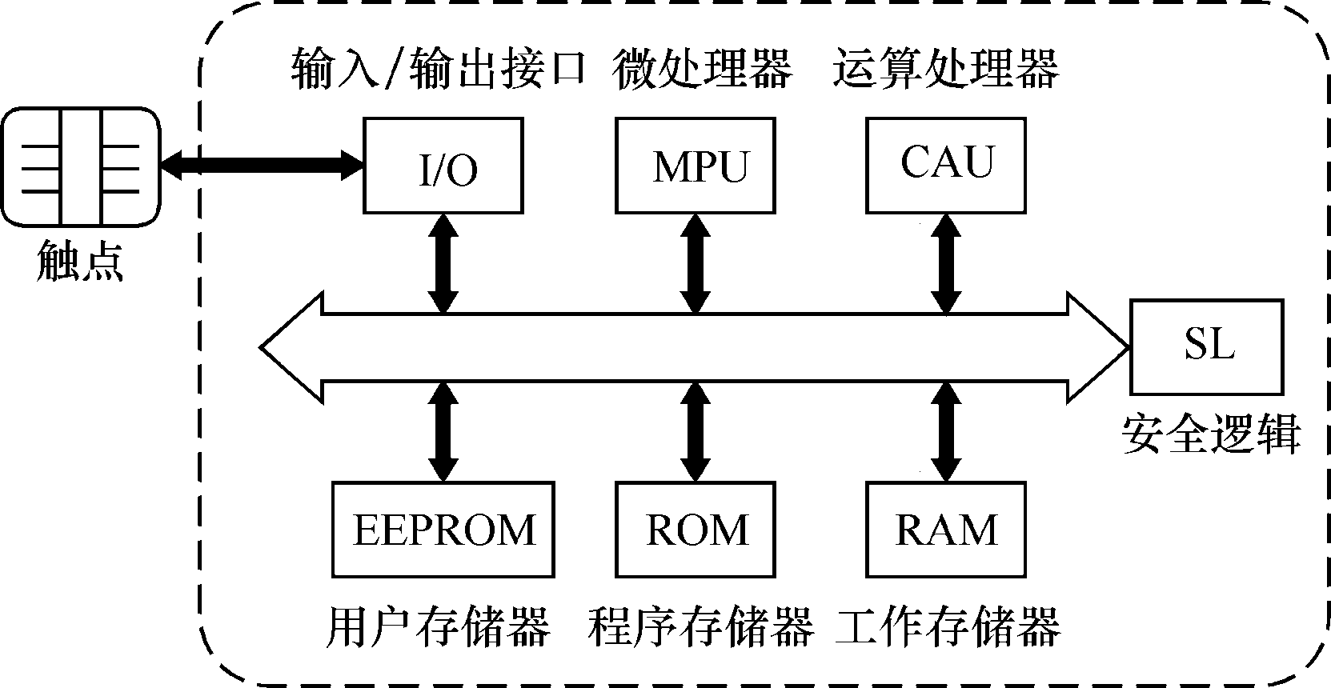
图5-10 IC卡的硬件组成
一个典型的IC卡操作系统可以按OSI模型分为物理层（第1层）、数据传输层（数据、链路层/第2层）、应用协议层（应用层/第7层）3层。每一层由一个或几个相应的功能模块予以实施（如图5-11所示）。

Slide 65
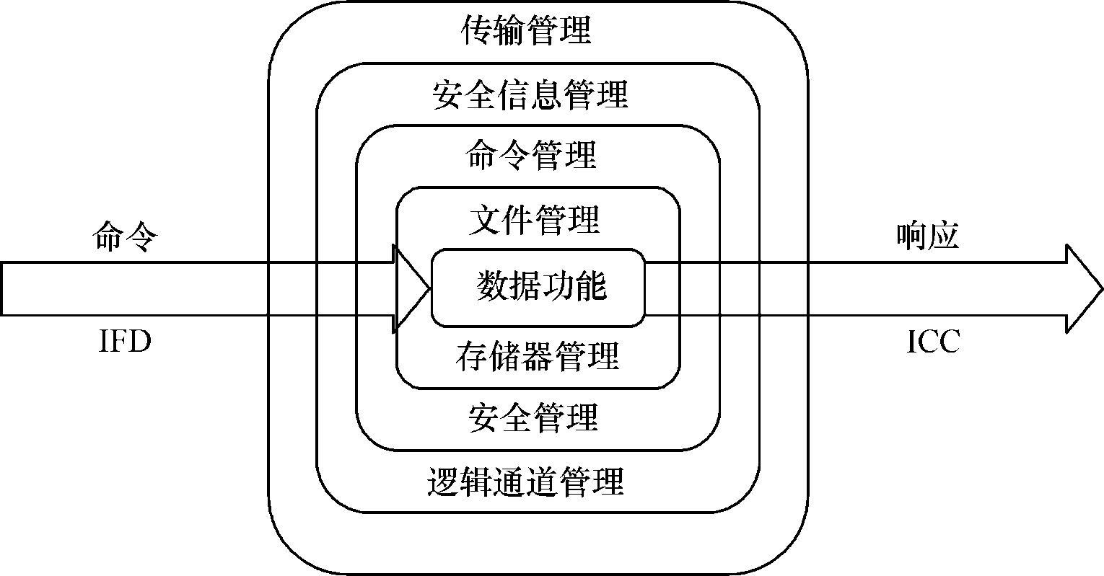
图5-11 IC卡操作系统的典型模块结构
其中，IFD（IC-Card Interface Device）为IC卡的接口设备，即IC卡的读写设备；ICC（IC-Card）为IC卡。一般情况下以IFD或应用终端（计算机或工作站）作为宿主机，它产生命令及执行顺序，而ICC则响应宿主机的不同命令，在IFD和ICC之间进行信息交换。其典型的传输结构如图5-12所示，这样在IFD和ICC之间传输信息的安全性得以保障，否则完全有被截取的可能。ICC操作系统对此采取了加密或隐含传输的方法，就是将待传输的命令或响应回答序列进行加密处理后再进行传输。

Slide 66
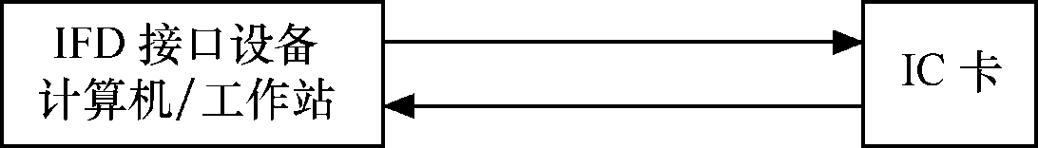
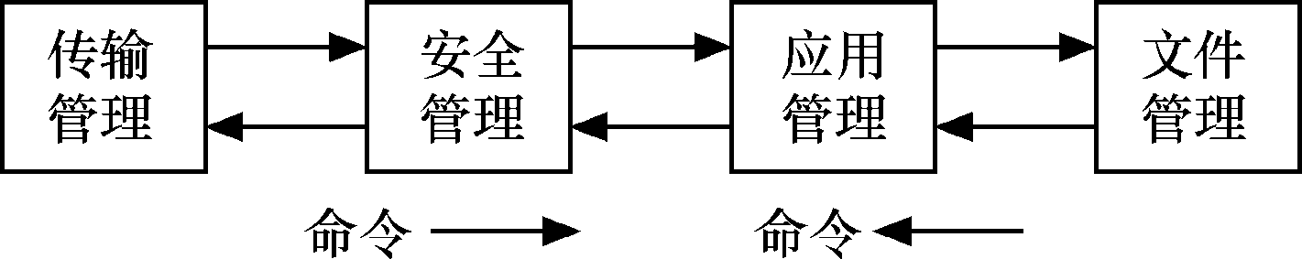
图5-12 IFD和ICC之间的典型传输结构
一个较完善的ICC操作系统必须能够管理一个或多个相互独立的应用程序，能够为有关应用提供相应的传输管理、安全管理、应用管理、文件管理等功能。不同功能之间的逻辑关系如图5-13所示（图中的安全管理功能可由用户根据情况取舍）。
图5-13 ICC不同功能之间的逻辑关系

Slide 67
2．IC卡认证的工作方式
在IC卡中引入认证的概念，在IFD和ICC之间只有相互认证之后才能进行数据读、写等具体操作。认证是指IC卡和应用终端之间通过相应的认证过程来相互确认合法性，其目的在于防止伪造应用终端及相应的IC卡。IC卡认证有以下3种工作方式：
（1）内部认证（Internal Authentication）
应用终端阅读卡中的固定数据，然后导出认证密钥。终端产生随机数并送给IC卡，同时指定下一步应用的密钥。IC卡用指定密钥对该随机数进行加密，然后将经过加密的随机数送回终端；终端对随机数进行解密，比较是否一致，若一致则内部认证成功。其具体工作过程如图5-14所示。

Slide 68
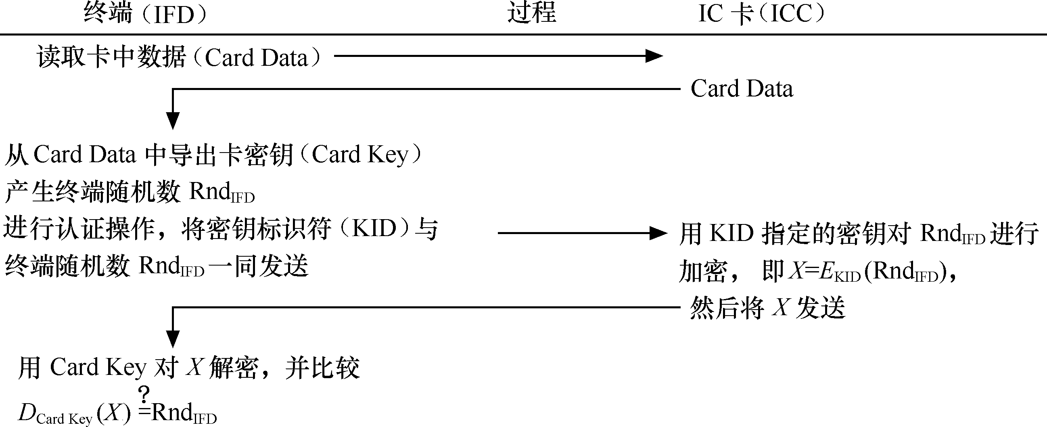
图5-14 ICC内部认证过程

Slide 69
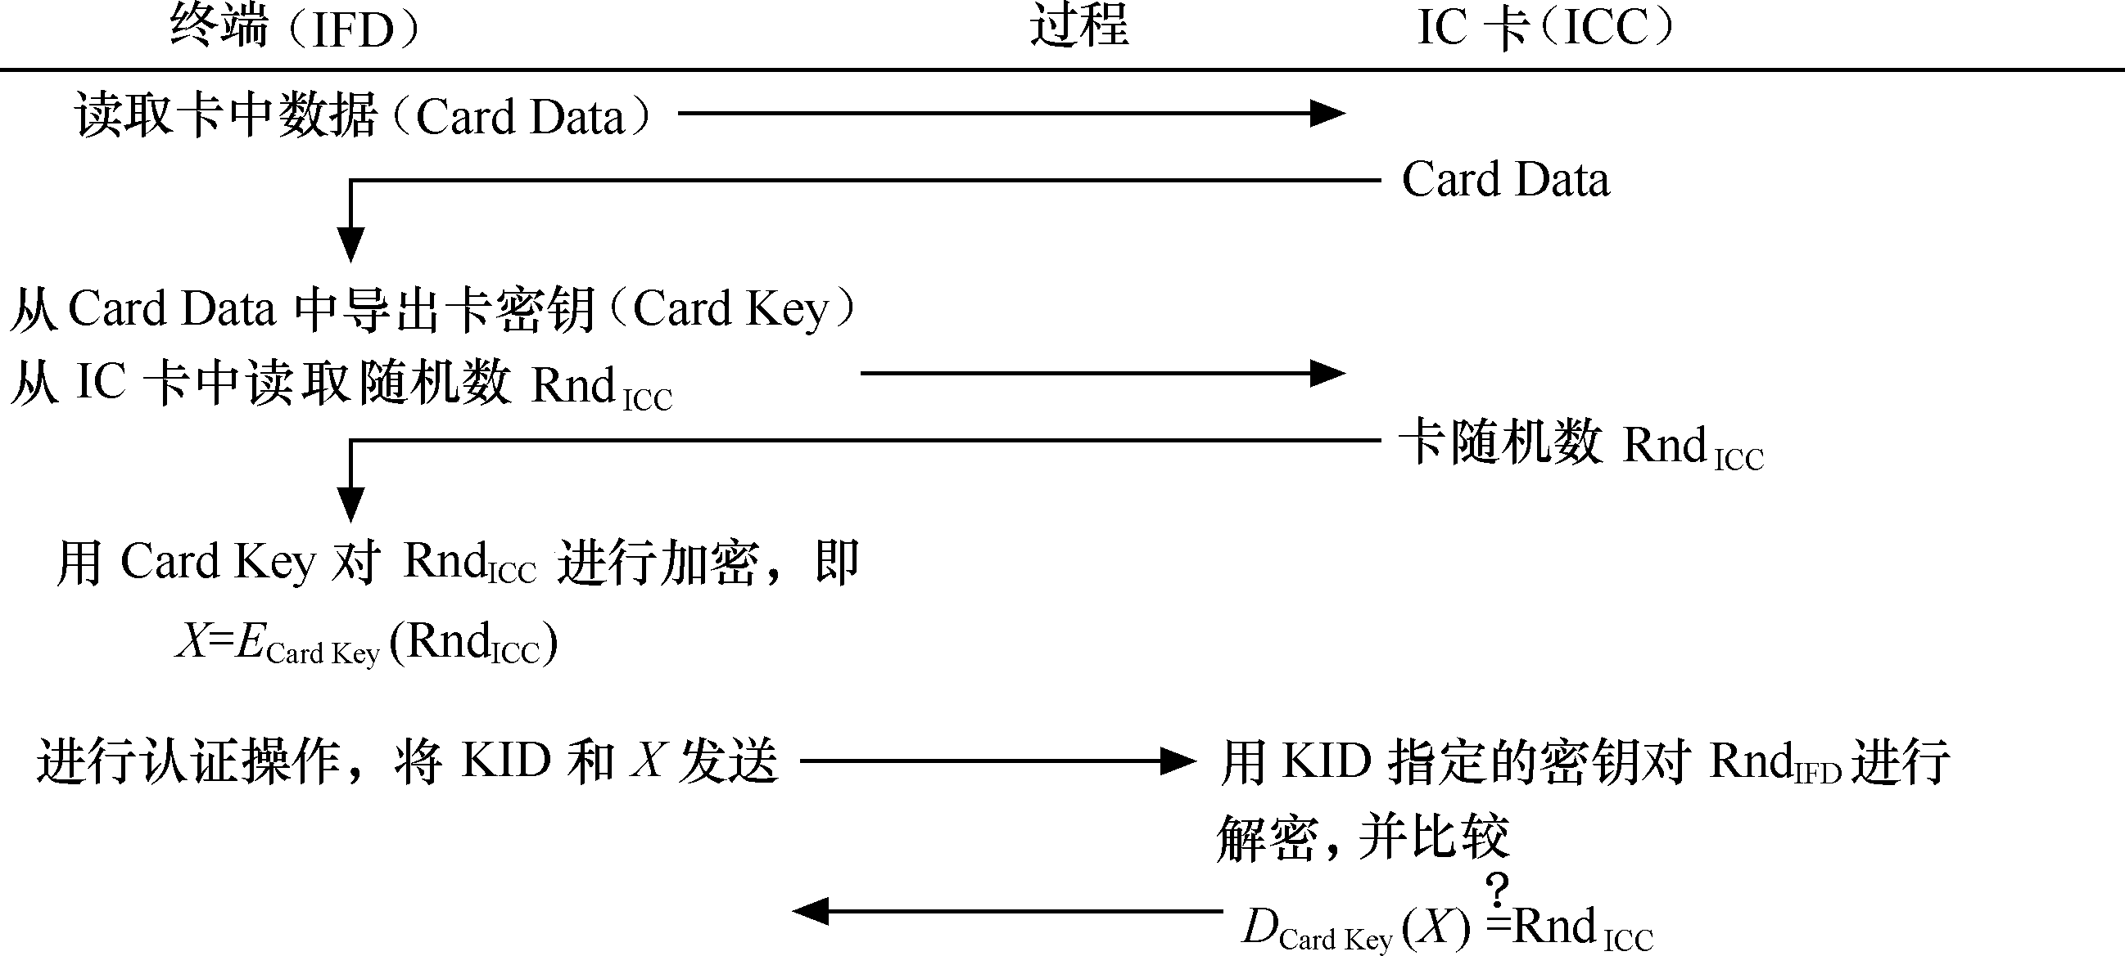
（2）外部认证（External Authentication）
终端设备从ICC中读取数据并导出认证密钥。因为ICC本身不能发送此数据，这一认证方法由终端设备控制。终端设备从ICC中读取一个随机数（通常为8字节），用认证密钥对它进行加密并将它发送到ICC。ICC对这个加密值进行检查并比较，如图5-15所示。
图5-15 ICC外部认证过程

Slide 70
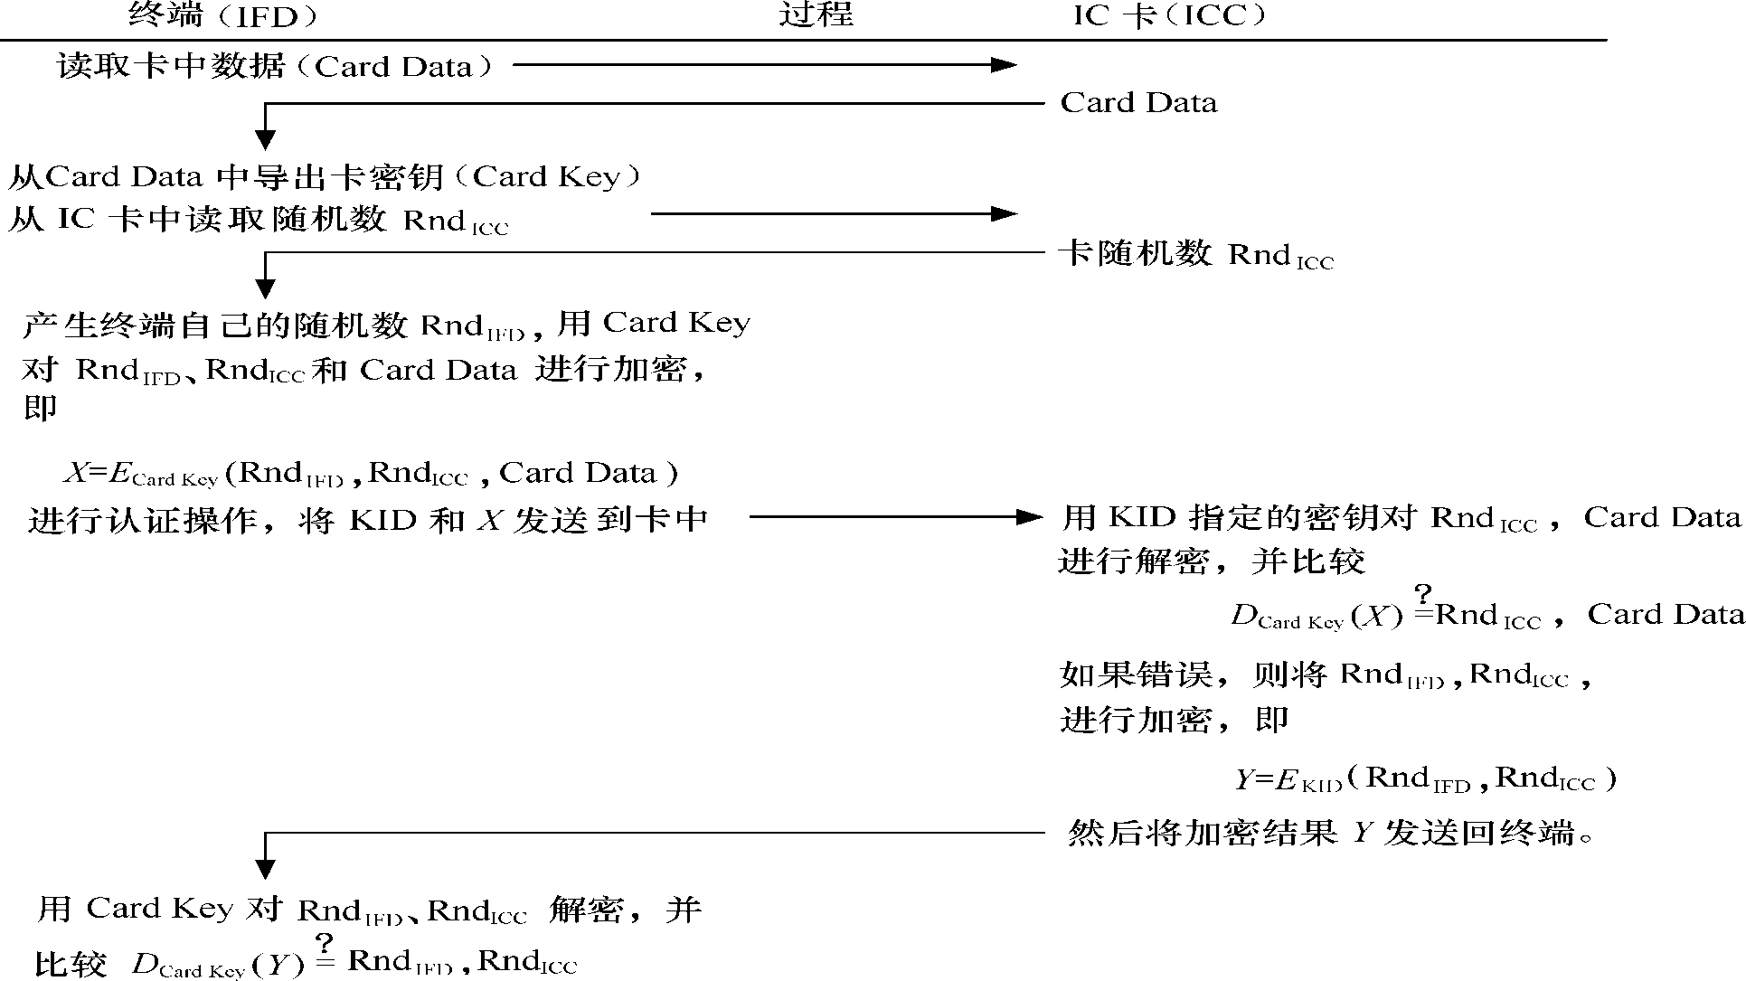
（3）相互认证（Mutual Authentication）
终端设备从ICC中读取数据并导出认证密钥。终端设备从ICC中读取一个随机数（通常为8字节）并产生它自己的随机数（也通常为8字节）。这两个随机数和卡数据（连接成一个串）由认证密钥进行加密。终端设备将此加密值传送给ICC，ICC用终端设备指定的认证密钥对此加密值进行解密并比较。成功比较之后，ICC用认证密钥加密终端设备的随机数和它自己的随机数，并将此加密值发送回终端设备。终端设备解密这个加密值并和它自己的随机数进行比较，如图5-16所示。
图5-16 ICC相互认证过程

Slide 71
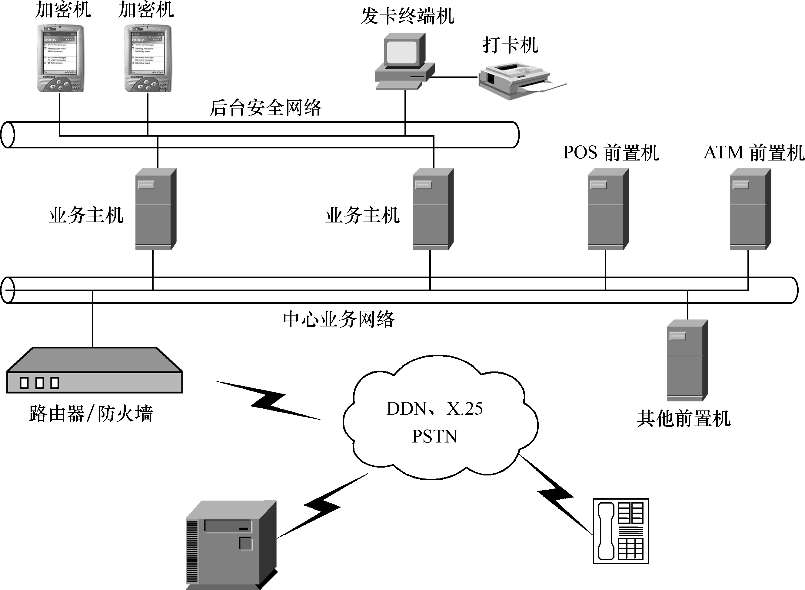
3．IC卡认证系统实例
ICC身份认证系统是基于ICC技术的双因素身份认证系统，可以解决由于密码泄露导致的安全问题，实现了管理人员和操作员登录业务系统时的安全认证控制，系统拓扑结构如图5-17所示。
图5-17 ICC身份认证系统的拓扑结构图

Slide 72
认证流程如下：由用户持有的ICC产生挑战数，并用中心公钥加密、ICC私钥签名，然后上传给中心；中心验证签名、解密数据后，计算应答数，再下送客户端；主密钥和中心私钥存放于加密机中，其他密钥根据密钥分散原则动态计算，ICC生成并保存ICC的公钥私钥对（该系统符合ISO 7816标准）。本系统采用双因素认证，即“实物+信息”，可以满足一些应用系统更高层的安全性要求（而传统的单因素认证模式，即“用户名+口令”，已远远不能满足应用系统，尤其是金融系统的安全性要求了）。
在本系统中，客户端采用ICC进行密钥保存、数据加密/解密、数字签名和数字签名验证，保证了客户端密钥的安全性；在系统认证中心采用加密机进行密钥保存、数据加密/解密、数字签名和数字签名验证，加密/解密都在计算机内部完成，保证了认证中心密钥的安全性；在认证流程中采用RSA对上传数据包和下传数据包进行电子签名，并利用ICC的外部认证控制对ICC的访问使用，从而实现了客户端和认证中心之间的双向认证，解决了系统用户进行交易的抗否认要求。

Slide 73
个人特征识别技术
个人特征有静态的和动态的，比如容貌、肤色、发长、身材、姿势、手印、指纹、脚印、唇印、颅像、说话声音、脚步声、体味、视网膜、虹膜、血型、遗传因子、笔迹、习惯性签名、打字韵律以及外界刺激的反应等。由于个人特征都具有因人而异和随身携带的特点，难以伪造和不会丢失，非常适合个人身份的认证。
1．指纹认证
利用人体唯一的和不变的指纹进行身份认证，将克服传统身份认证的不足。此外，由于生物特征是人体的一部分，因此无法更改和仿制。所以，利用指纹进行身份识别比传统的身份认证更具有可靠性和安全性。
指纹识别系统是利用人类指纹的独特特性，通过特殊的光电扫描和计算机图像处理技术，对活体指纹进行采集、分析和对比，自动、迅速、准确地认证出个人身份。指纹识别系统主要包括图5-18所示的部分。

Slide 74
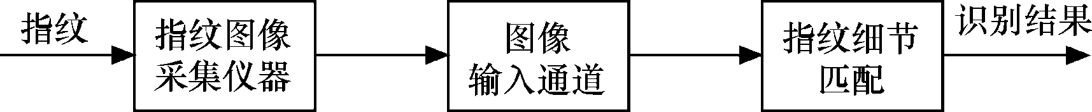
图5-18 指纹自动识别系统
自动指纹认证过程是按照用户姓名等信息将保存在指纹数据库中的模板指纹调出来，然后再用用户输入的指纹与该模板指纹进行比较，以确定两指纹是否是同一指纹。
2．语音认证
每个人的说话声音都各有其特点，人对于语言的识别能力极强，即使在强干扰下也能分辨出某个熟人说话的声音。在军事和商业通信中常常靠听对方的语音来实现个人身份的认证。比如，可将由每个人讲的一个短语分析出来的全部特征参数存储起来，如果每个人的参数都不完全相同就可以实现身份认证。这种存储的语音称为语音声纹（Voice-print）。当前，电话和计算机的盗用十分严重，语音识别技术还可以用于防止黑客进入语音函件和电话服务系统。

Slide 75
3．视网膜图样认证
人的视网膜血管（即视网膜脉络）的图样具有良好的个人 特征。这种基于视网膜的身份认证系统的基本原理是利用光学和电子仪器将视网膜血管图样记录下来，一个视网膜血管的图样可以压缩为小于35字节的数字信息。可根据图样的节点和分支的检测结果进行分类识别。这要求被识别人必须合作。研究已经表明，基于视网膜的身份认证效果非常好，如果注册人数小于200万时，错误率为0，而是所用时间为秒级。目前，在安全性和可靠性要求较高的场合，如在军事和银行系统中已采用的此方法，但其成本较高。
4．脸型认证
利用图像识别、神经网络和红外线扫描探测，对人脸的“热点”进行采样、处理、提取图样信息，通过脸型自动认证系统进行身份认证。可将面部识别用于网络环境中，与其他信息系统集成，为金融、接入控制、电话会议、安全监视、护照管理、社会福利发放等系统提供安全、可靠的服务。

Slide 76
4.4 Kerberos身份认证技术
Kerberos身份认证协议是20世纪80年代美国MIT（麻省理工学院）开发的一种协议，其名称是根据希腊神话中守卫冥王大门的3头看门狗命名的。而现在“3头”意指有3个组成部分的网络之门保护者，即认证、统计和审计。Kerberos是针对分布式环境的开放系统开发的身份鉴别机制，目前已被开放软件基金会（OSF）的分布式环境（DCE）及许多网络操作系统供应商采用。
1．Kerberos的概念
Kerberos就是基于对称密码技术在网络上实施认证的一种服务协议，它允许一台工作站通过交换加密消息在非安全网络上与另一台工作站相互证明身份，一旦试图登录上网的用户身份得到验证，Kerberos协议就会给这两台工作站提供密钥，并通过使用密钥和加密算法为用户间的通信加密以进行安全的通信。

Slide 77
2．Kerberos的工作原理
（1）Kerberos认证的类型
Kerberos协议实际上有3种不同的认证类型：
① 认证服务器（Authenticatio Server，AS）认证是在客户和知道客户的秘密密钥的Kerberos认证服务器之间进行的一次初始认证。该次认证使得客户获得了一张用于访问某一指定的认证服务器的票据。
② 票据许可服务器（Ticket Granting Server，TGS）认证是在客户和指定的认证服务器之间进行的一次认证，此时，该认证服务器被称为票据许可服务器。客户没有使用自己的秘密密钥，而是使用了从AS那里获得的票据。这次交换使得客户获得了进一步访问某一指定的认证服务器的票据。
③ 客户机/服务器（CS）认证是在客户和指定的认证服务器之间进行的一次认证，此时，该认证服务器被称为目标服务器，客户向目标服务器进行认证或目标服务器向客户进行认证。这一过程使用了从AS或TGS交换获得的票据。

Slide 78
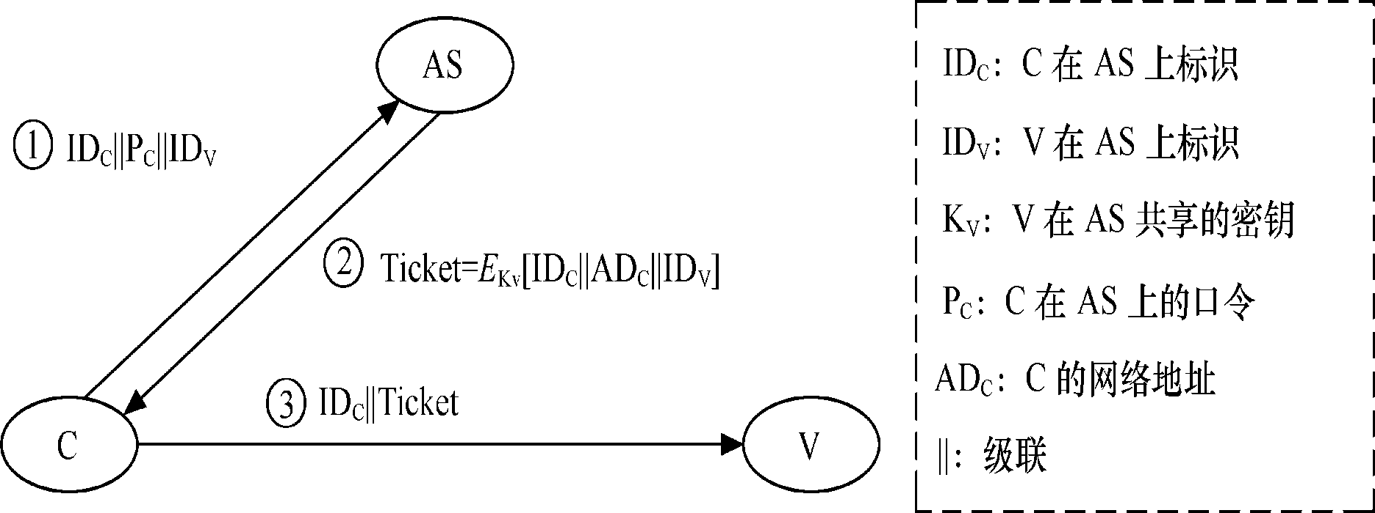
（2）Kerberos的认证过程
首先使用一个认证服务器（AS），它知道每个用户的口令并将这些口令存储在一个集中的数据库中。AS与每个服务器共享一个唯一的密钥，这些密钥已经通过安全的方式进行分发。当客户C需要登录到服务器V时，图5-19所示是它们之间的简单会话过程。
图5-19 一个简单会话的交互过程

Slide 79
在图5-19中，认证过程如下：
① 用户登录到工作站，请求访问服务器V。客户模块C运行在用户的工作站中，它要求用户输入口令，然后向服务器发送一个报文，里面包含用户的ID、服务器ID、用户的口令等。
② AS检查它的数据库，验证用户的口令是否与用户的ID匹配以及该用户是否被允许访问该数据库。若两项测试都通过，AS 认为该用户是可信的，为了让服务器确信该用户是可信的，AS生成一张加密过的票据，其中包含用户ID、用户网络地址、服务器ID。由于是加密过的，它不会被C或对手更改。
③ C向V发送含有用户ID和票据的报文，V要对票据进行解密，验证票据中的用户ID与未加密的用户ID是否一致，如果匹配，则通过身份验证。

Slide 80
前面的会话过程只使用了认证服务器认证，它在会话过程中没有解决下面两个问题：
① 希望用户输入的口令数最少。
假如用户C在一天中要多次检查邮件服务器是否有他的邮件，每次他都必须输入口令。当然，可以通过允许票据来改善这种情况。然而，用户对有不同服务的请求，每种服务的第一次访问都需要一个新的票据，他还得每次都输入口令。
② 会话中还涉及口令的明文传输。
为了解决上述问题，可以引入一个票据许可服务器（TGS），即采用认证服务器（AS）认证和票据许可服务器（TGS）认证相结合的认证方式，如图5-20所示。

Slide 81
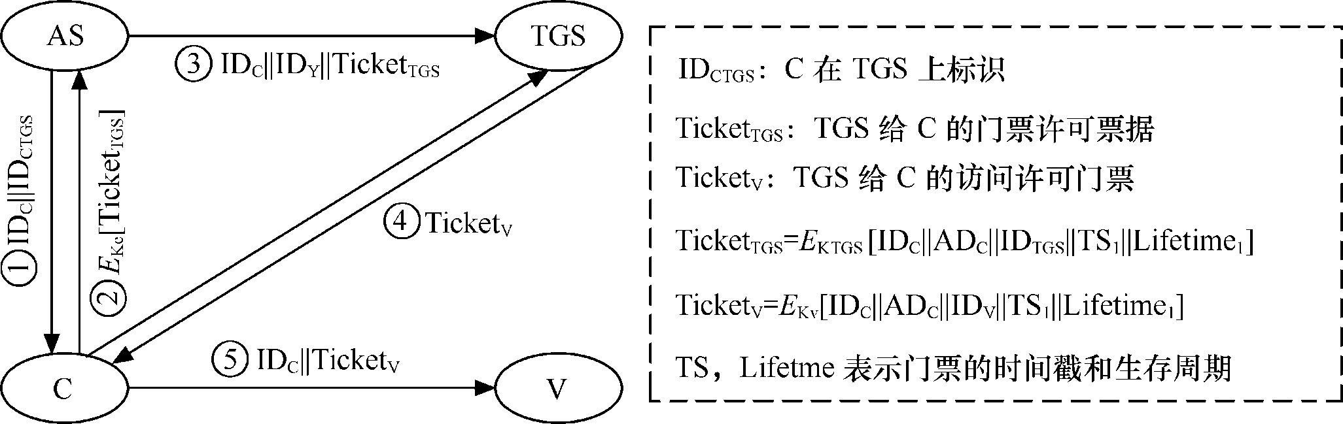
图5-20 一个更安全的认证会话的交互过程
在图5-20中，认证过程如下：
① 用户向AS发送用户ID、TGS ID请求一张代表该用户的门票许可票据。
② AS发回一张加密过的票据，加密密钥是由用户口令导出的。当响应抵达客户端时，客户端通知用户输入口令，并由此产生密钥，并试图对收到的报文解密（若口令正确，票据就能正确恢复）。

Slide 82
由于只有合法的用户才能恢复该票据，因此使用口令获得Kerberos的信任无需传递明文口令。
③ 客户代表用户请求一张服务许可票据。
④ TGS对收到的票据进行解密，通过检查TGS的ID是否存在来验证解密是否成功；然后检查生存期，确保票据没有过期；接着比较用户的ID和网络地址与收到鉴别用户的信息是否一致。
⑤ 客户代表用户请求获得某项服务。客户向服务器传输一个包含用户ID和服务许可票据的报文，服务器通过票据的内容进行鉴别。
以上认证过程与图5-19的认证过程相比增加了安全性，但仍存在以下两个问题：
① 门票许可票据的生存期问题。生存期如果太短，用户将总被要求输入口令；生存期太长，对手又有更多重放的机会。
② 服务器被要求向用户证明本身。

Slide 83
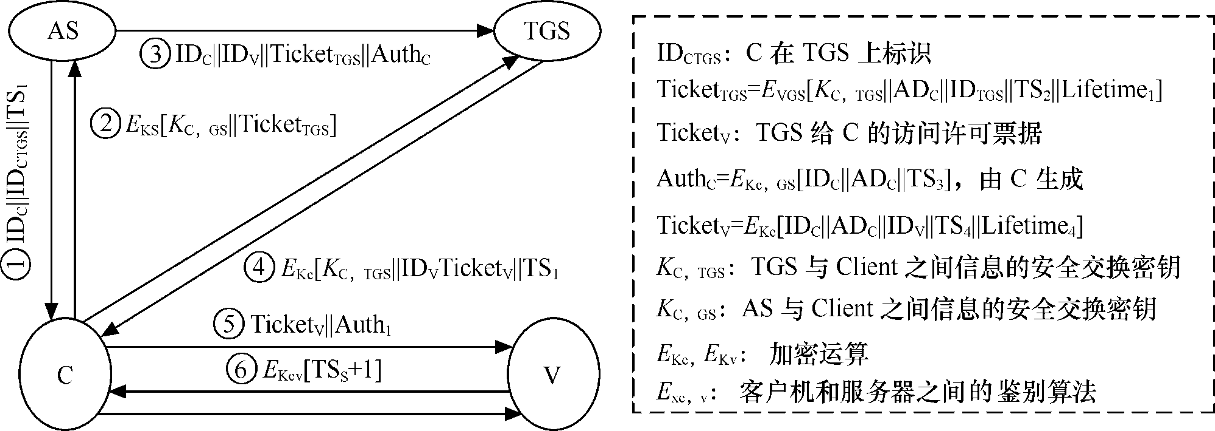
为解决以上两个问题，Kerberos系统利用票据方法在客户机和目标服务器实际通信之前由客户和认证服务器先执行一个通信交换协议（如图5-21所示）。两次交换结束时客户机和服务器获得了由认证服务器为它们产生的秘密会话密钥，这就为相互认证提供了基础，而且也可以在通信会话中保护其他服务。
图5-21 带有客户机/服务器相互认证的会话过程

Slide 84
Kerberos的主要优点是利用相对便宜的技术提供了较好的保护水平，但也有一些缺陷，主要体现在以下3个方面：
① 需要具有很高利用率的可信在线认证服务器（至少在物理上是安全的）；
②重放检测依赖于时间戳，这意味着需要同步和安全的时钟；
③ 如果认证过程中的密钥受到威胁，那么传输在使用该密钥进行认证的任何会话过程中的所有被保护的数据都将受到威胁。
3．Kerberos的域间认证
（1）Kerberos认证的类型
假设世界被分割成n个不同的域，那么某个域中实体可能需要认证另外一个域中的实体的身份。Kerberos提供了一个支持不同域间认证的机制：每个域的Kerberos服务器与其他域内的Kerberos服务器之间共享一个保密密钥，两个Kerberos服务器相互注册，其认证过程如图5-22所示。

Slide 85
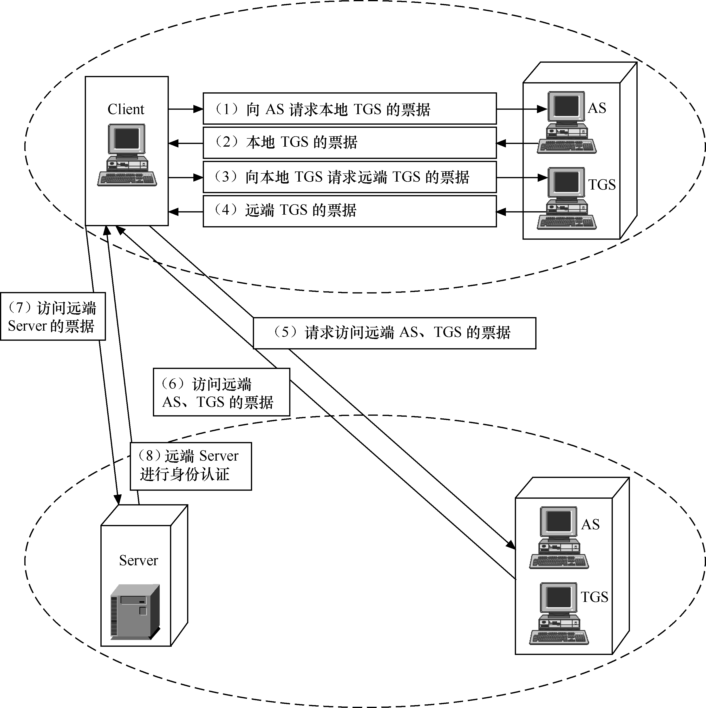
Kerberos
服务器的
域间认证
过程

